Slide 1
De basishoeken in een gelijkbenige driehoek
M
A
T
R
I
X
S
2
W
I
K
U
N
D
E
M27
© André Snijers

Slide 2
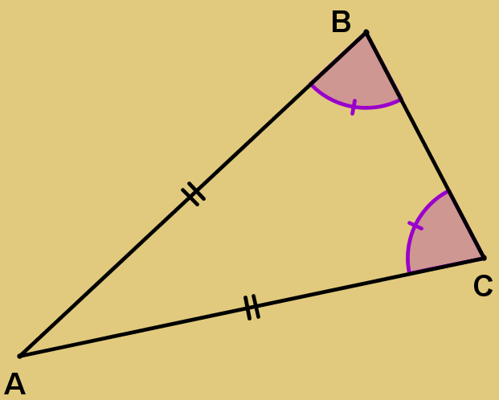
De basishoeken in een gelijkbenige driehoek
M27
De basishoeken in een gelijkbenige driehoek
Op verkenning
Eigenschap
Een driehoek is gelijkbenig
a.s.a
de basishoeken even groot zijn.
In ∆ ABC geldt:
|AB| = |AC|
^
^
|B| = |C|

Slide 3
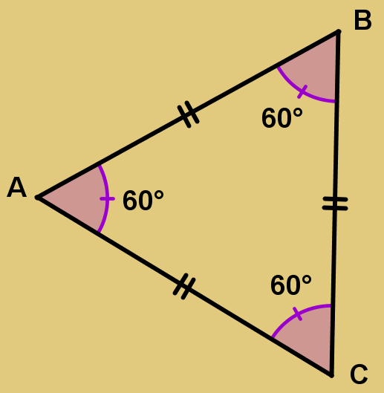
De basishoeken in een gelijkbenige driehoek
M27
De hoeken in een gelijkzijdige driehoek
Op verkenning
Eigenschap
Een driehoek is gelijkzijdig
a.s.a
de hoeken even groot zijn.
In driehoek ABC geldt:
|AB| = |BC| = |CA|
^
^
^
180°
|A| = |B| = |C| = = 60°
3

